Slide 1

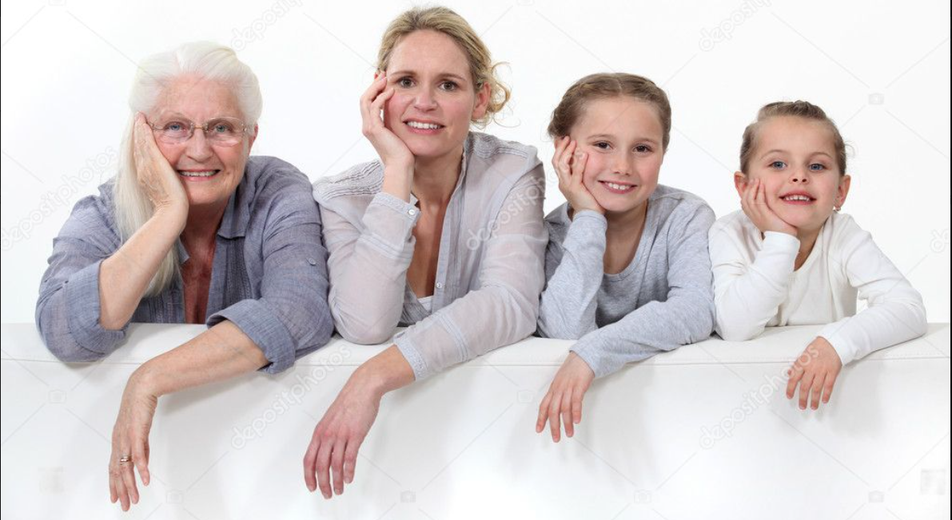
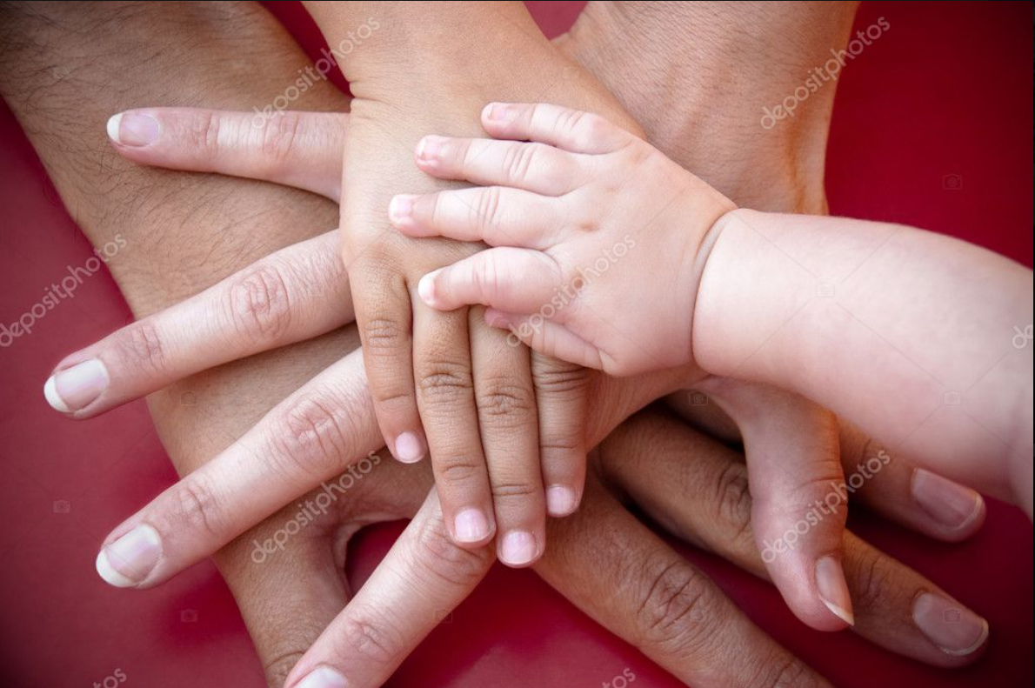

TDK sözlüğüne göre "kuşak"; "Yaklaşık aynı yıllarda doğmuş, aynı hayat şartlarını, benzer kaderleri paylaşmış kişiler topluluğudur."

Slide 2
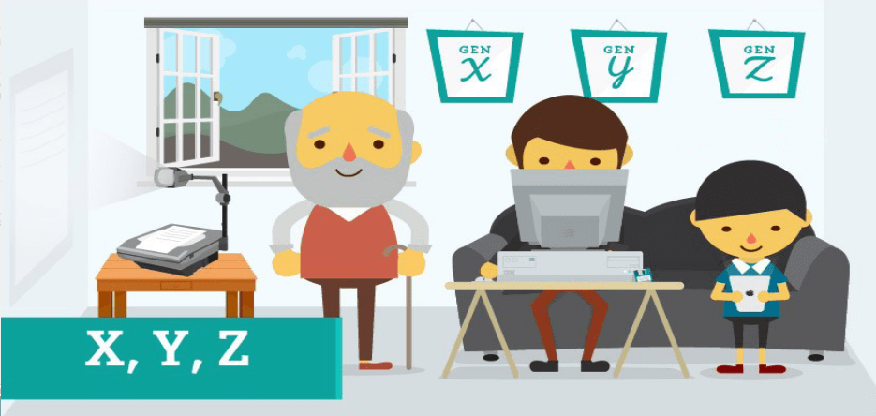
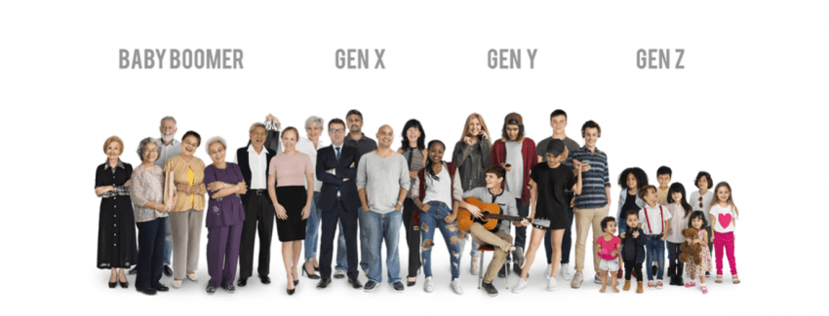
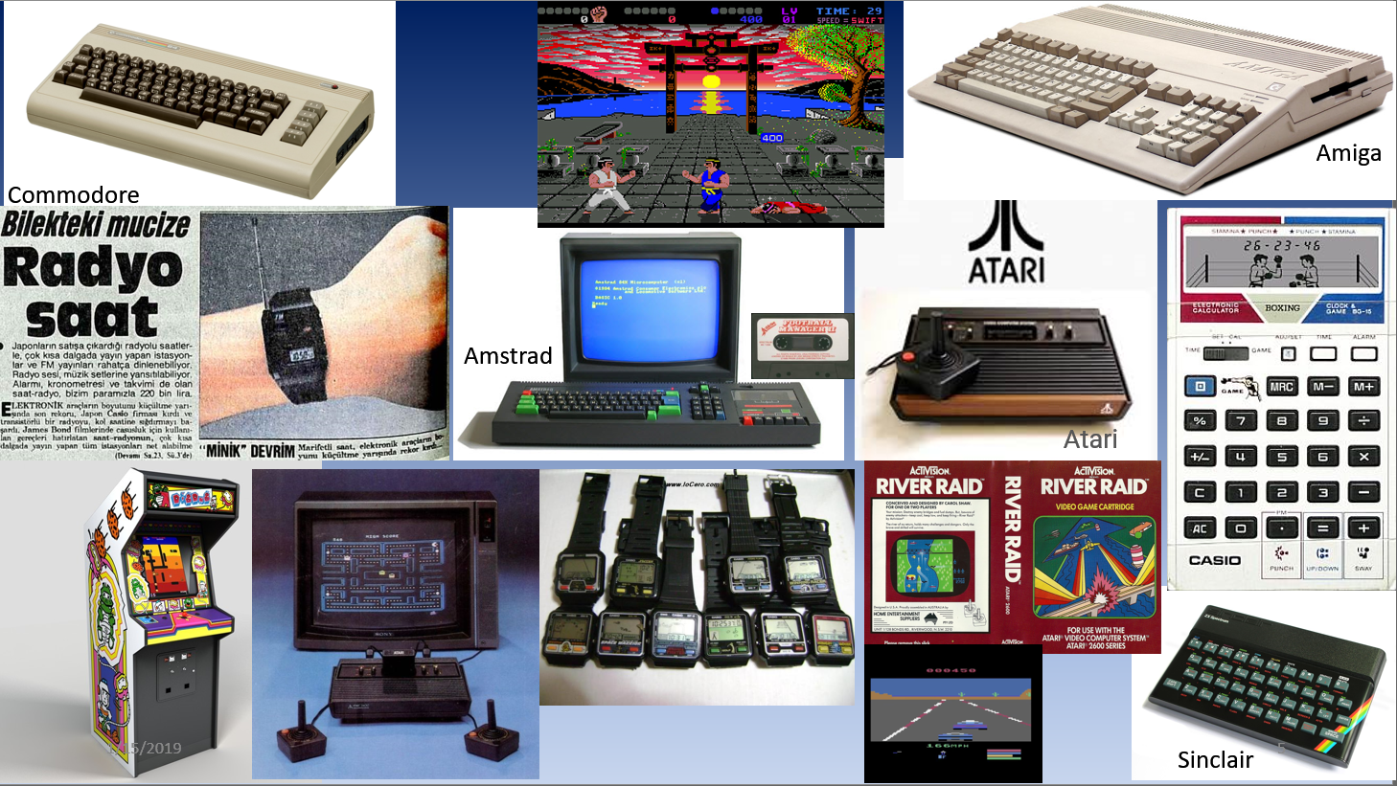

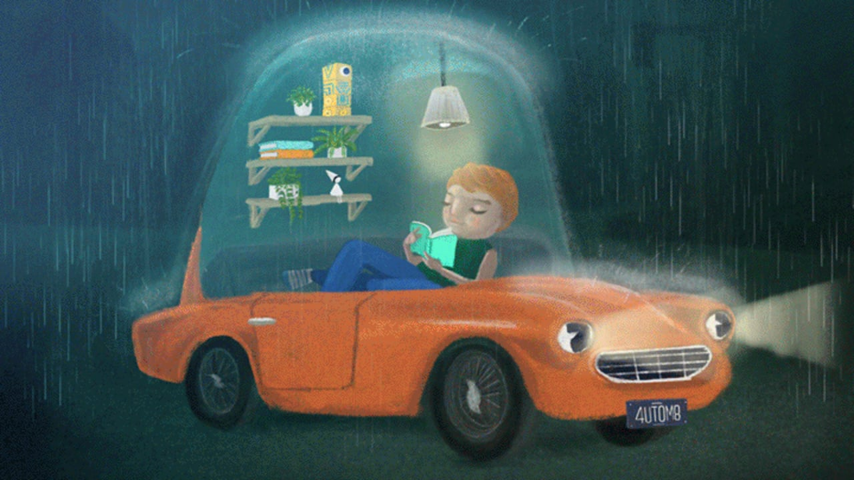
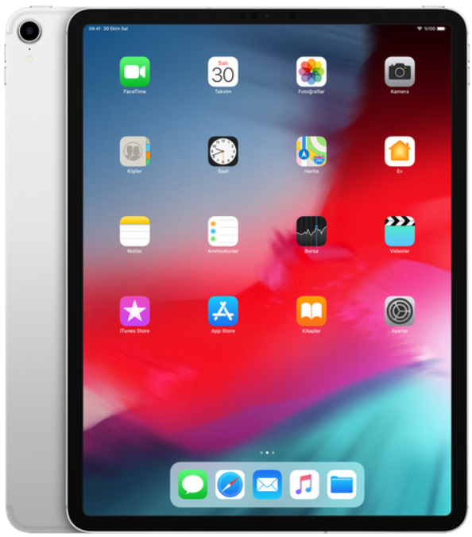
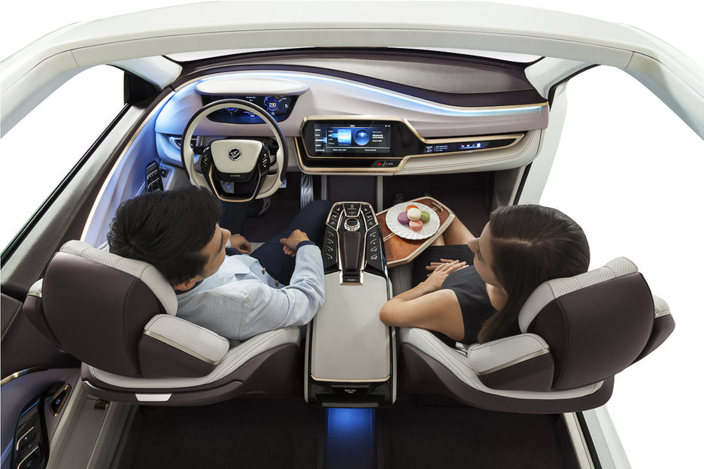
… -1925 Kayıp kuşak
1926-1945 Sessiz kuşak
1946-1964 Bebek Patlaması
1965-1979 X Kuşağı
1980-1995 Y Kuşağı
1996-2015 Z Kuşağı
2015-2035 Alpha Kuşağı

Slide 3

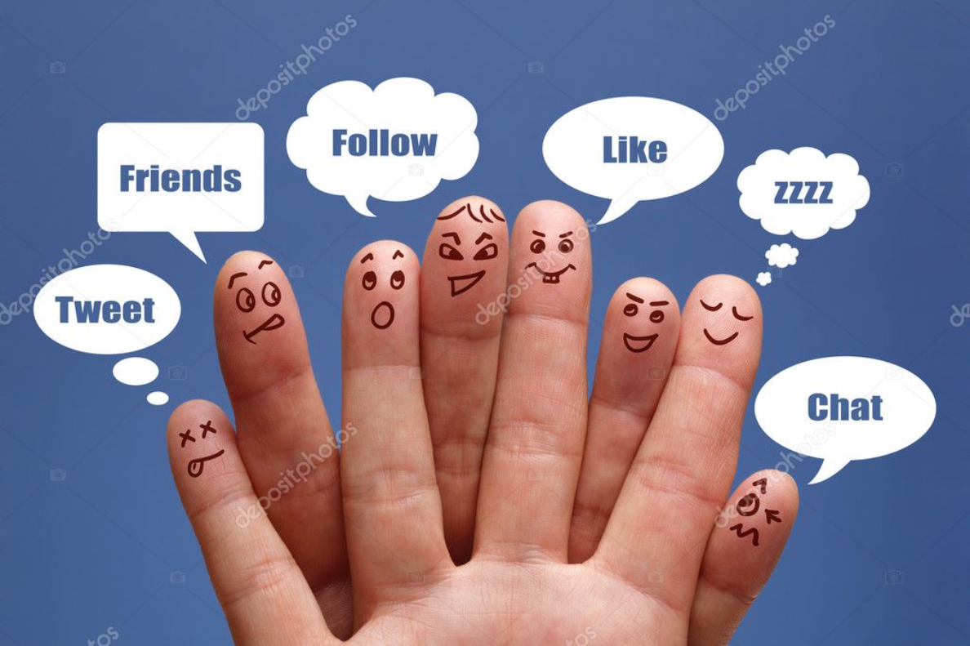
Z kuşağı 1996 - 2015(6) yılları arasında doğanlardır. Z kuşağı; 2020'lerde eğitimde, 2030'larda ise ekonomik ve sosyal hayatta söz sahibi olacaktır.
Z kuşağı teknolojinin içinde doğan, teknolojiyle yaşayan bir kuşaktır.
Bu kuşak artık sokaklarda pek oyun oynamaz. Mahalle arkadaşlığı pek yoktur, Z kuşağı, internet aracılığı ile sosyalleşmeyi arkadaşlar edinmeyi tercih eder.
Online oyun gruplarında arkadaş edinen bu kuşak, interneti etkin bir şekilde kullanmaktadır.
Z kuşağı yaşadığı pek çok anı sosyal medyasından paylaşmaktan çekinmez.
Z kuşağı teknolojiye en kolay adapte olan kuşaktır.
Dikkatlerini odaklama süreleri kısa ancak aynı anda birden fazla işi yapabilme yetenekleri yüksektir.
Yeni teknolojik ilerlemeler sayesinde iletişim ve ulaşım kolaylıkları ile yetişen Z kuşağı, mobil teknoloji araçları sayesinde akranları ile her an sözlü veya görsel bağlantı kurabilmektedirler.
X kuşağı ile en çok çatışan kuşak Z kuşağıdır, Y kuşağı arabulucudur.

Slide 4
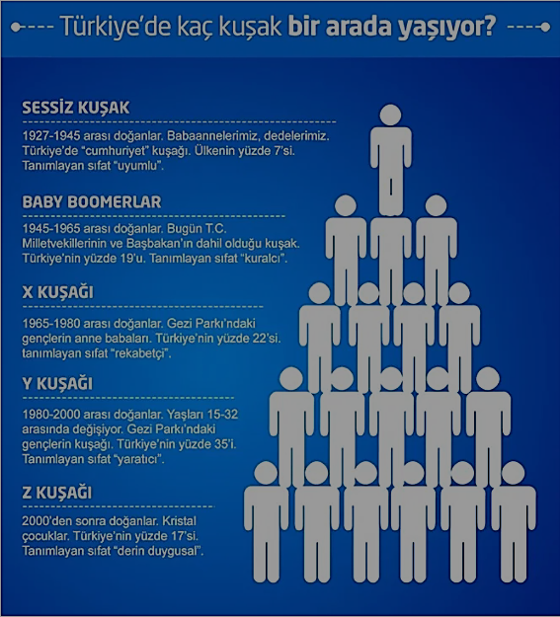
Z kuşağı söylemek istediklerini karşı tarafa direkt söylemeler.
Z kuşağı yabancı dile en çok aşina olan kuşaktır.
Z kuşağı yaratıcılığı en yüksek olan kuşaktır; çabuk sıkılan, çabuk tüketen ve hızlı yaşayan bir kuşak olduğundan markaların bu kuşağa hitap edebilmesi için sürekli yenilikler yapmaya ihtiyacı vardır.
Bu kuşağın en öne çıkan özelliği, bireysel özgürlüklerine düşkün olmalarıdır. Her türlü aktiviteyi kendi arzularına göre planlamak ve kendi istedikleri zamanda gerçekleştirmek istemektedirler. Bu yüzden, evden çalışmak bu kuşak için çok uygun. Onlar için internet olan her yer birer ofis olacaktır.
%7
%19
%22
%35
%17

Slide 5



Z kuşağının tüketim alışkanlıkları da diğer kuşaklardan farklıdır. Popüleri yakından ve sosyal medyadan takip eder. Alışverişlerini genellikle internet üzerinden yaparlar.
Klasik medyayı takip etmeyi sevmezler. Haberleri, eğlence programlarını, filmleri kendi istedikleri gün ve saatlerde izlememektedirler. Bu yüzden haberi, bilgilenme ve eğlenme ihtiyaçlarını YouTube, Netfilix, Instagram, Twitter, Twitch gibi digital kaynaklardan kendi belirledikleri gün ve saatlerde takip etmektedirler.

Slide 6
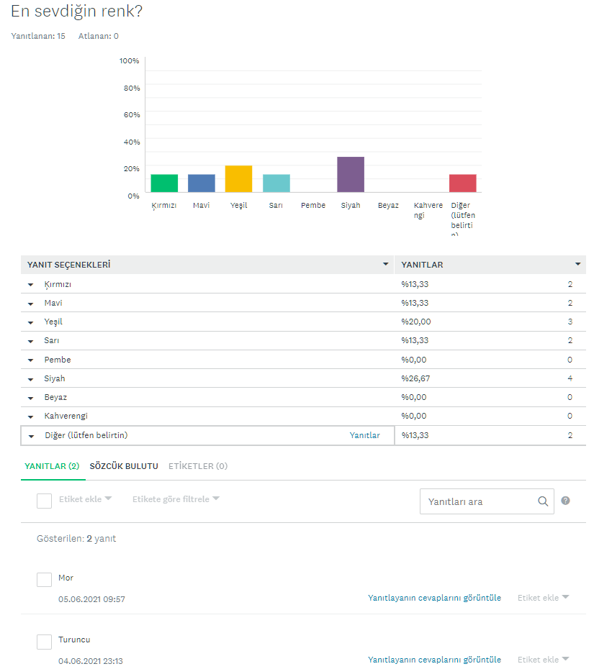


Z Kuşağı da diğer tüm kuşaklar gibi rengarenktir.

Slide 7
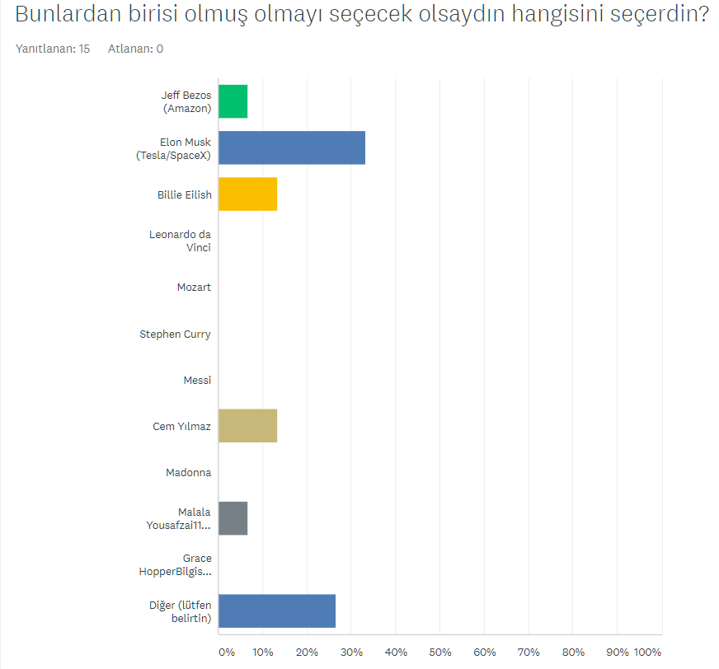
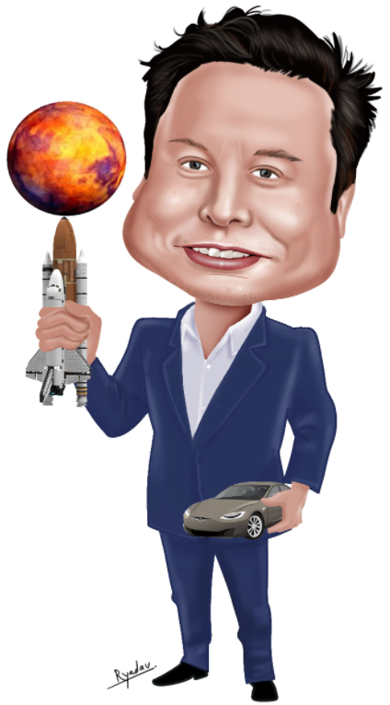



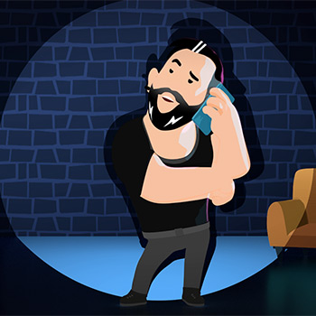

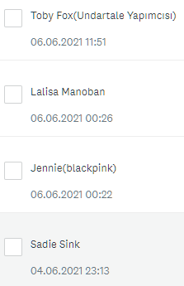
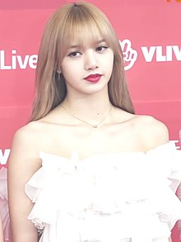

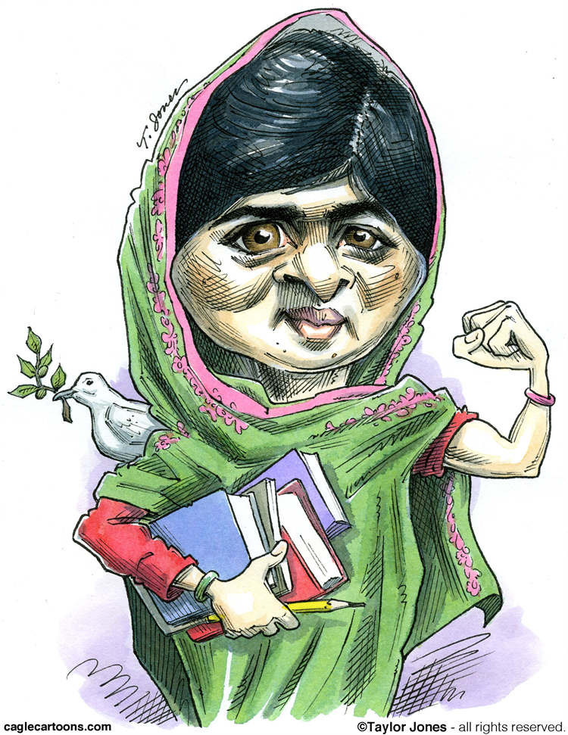


Z Kuşağı, Elan Musk adaysa onu seçer!

Slide 8
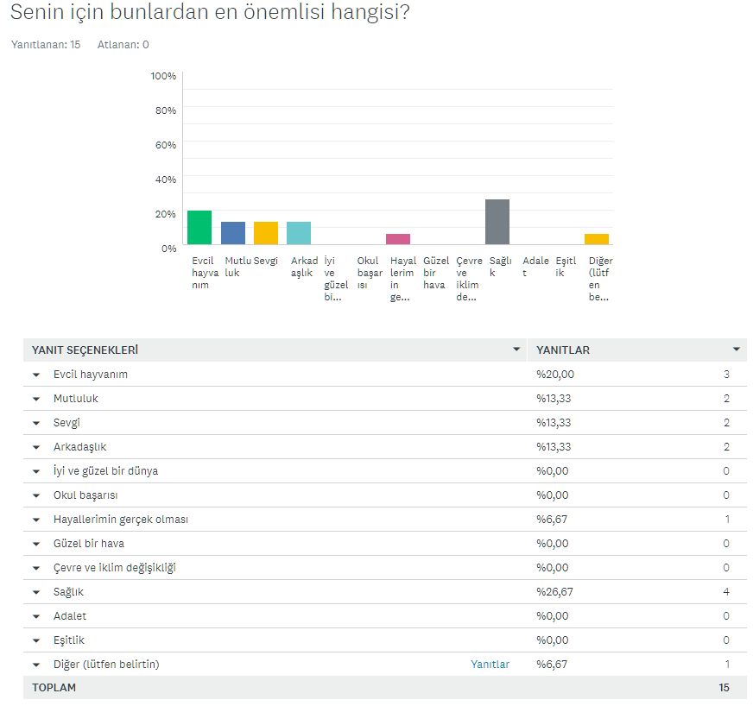



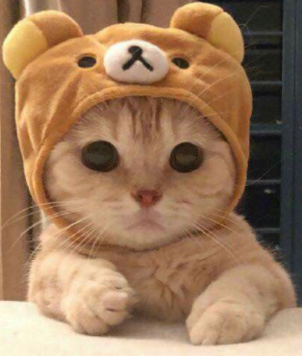
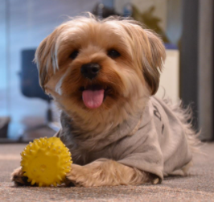



Z Kuşağı için Her şeyin Başı Sağlık.

Slide 9
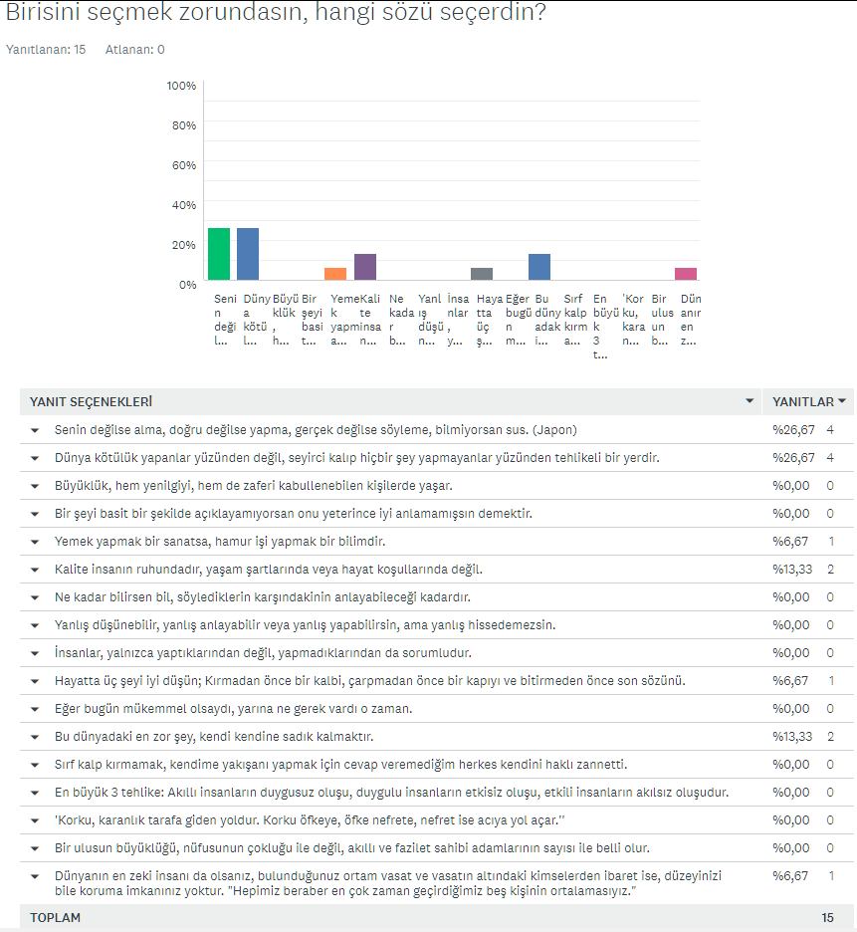

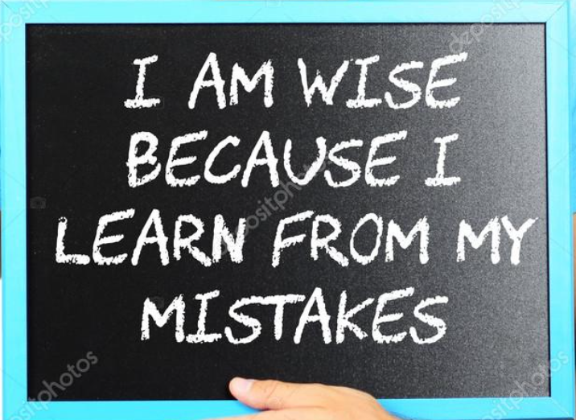


Z Kuşağı diğer kuşaklardan kendisine ulaşan güzel sözlere önem ve değer verir.

Slide 10
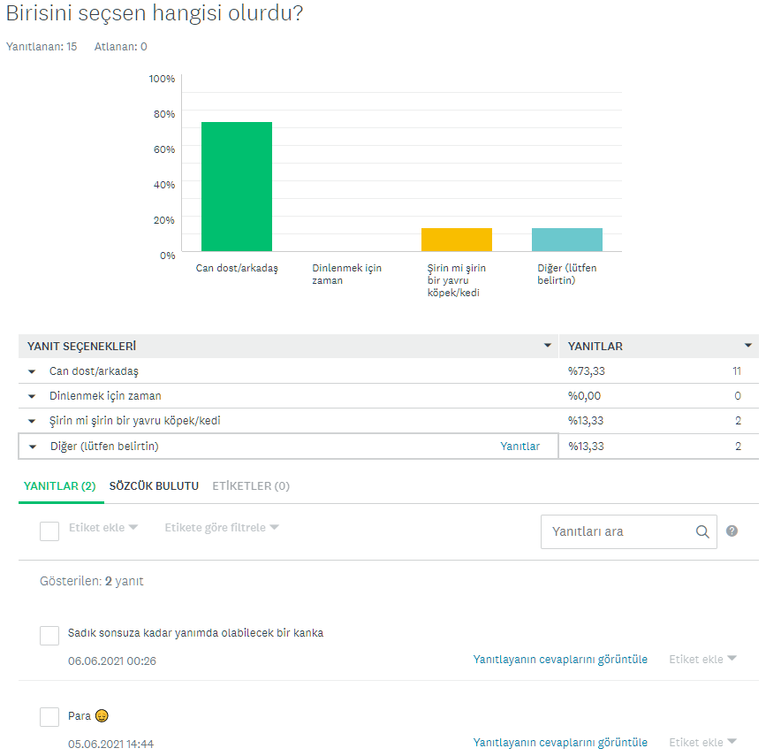

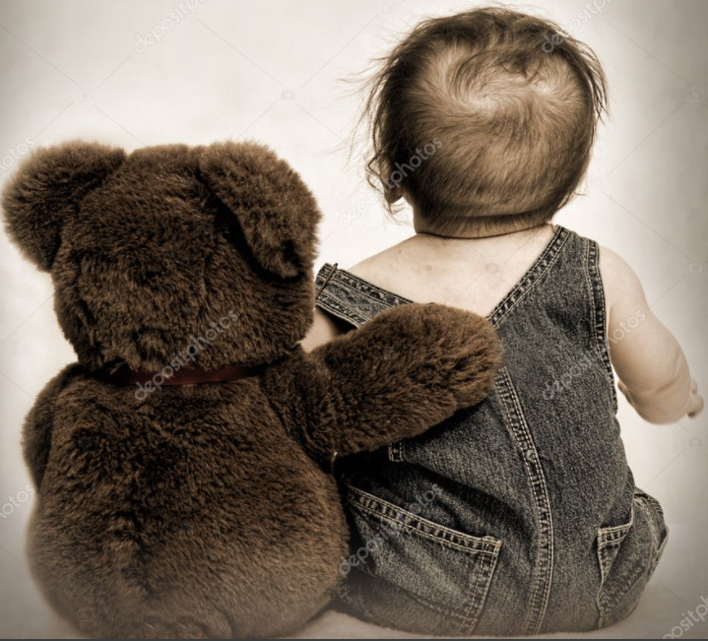
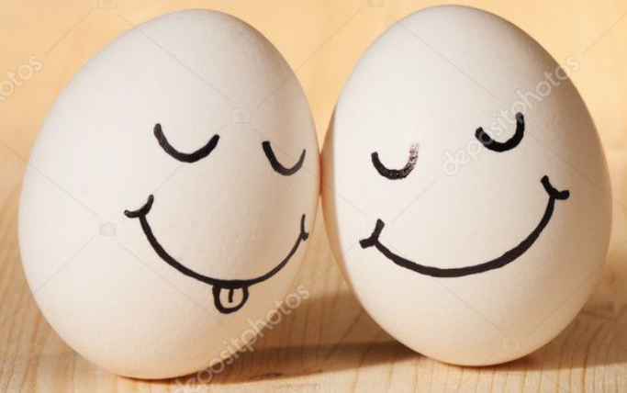
Z Kuşağı, can dostun ne demek olduğunu bilir ve ona sahip olmak ister.

Slide 11
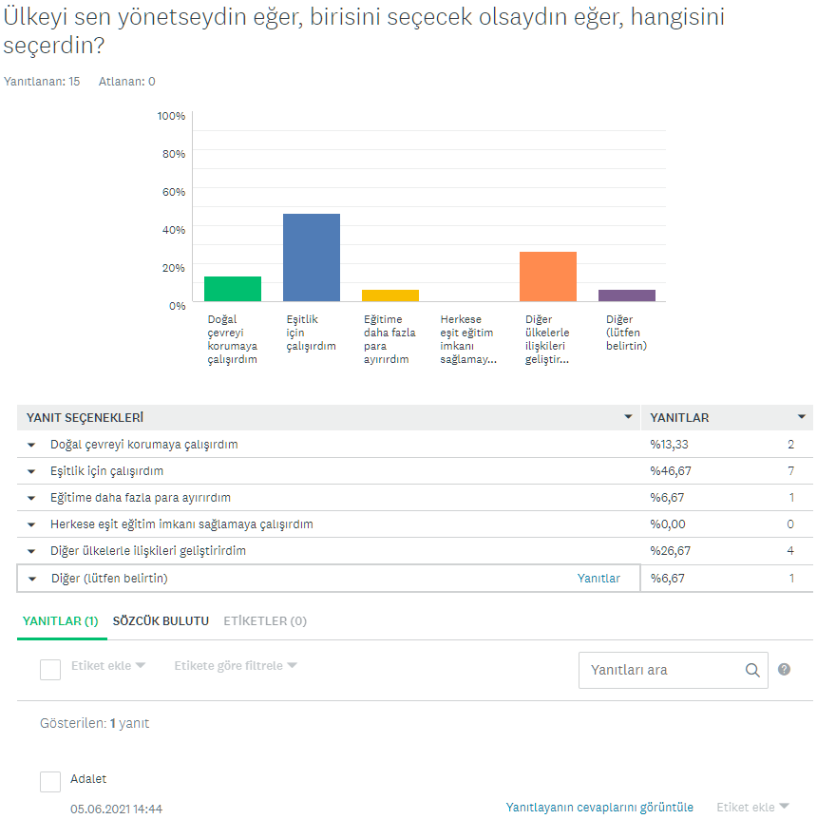

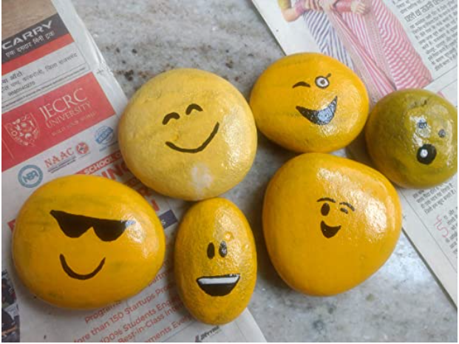








Slide 12
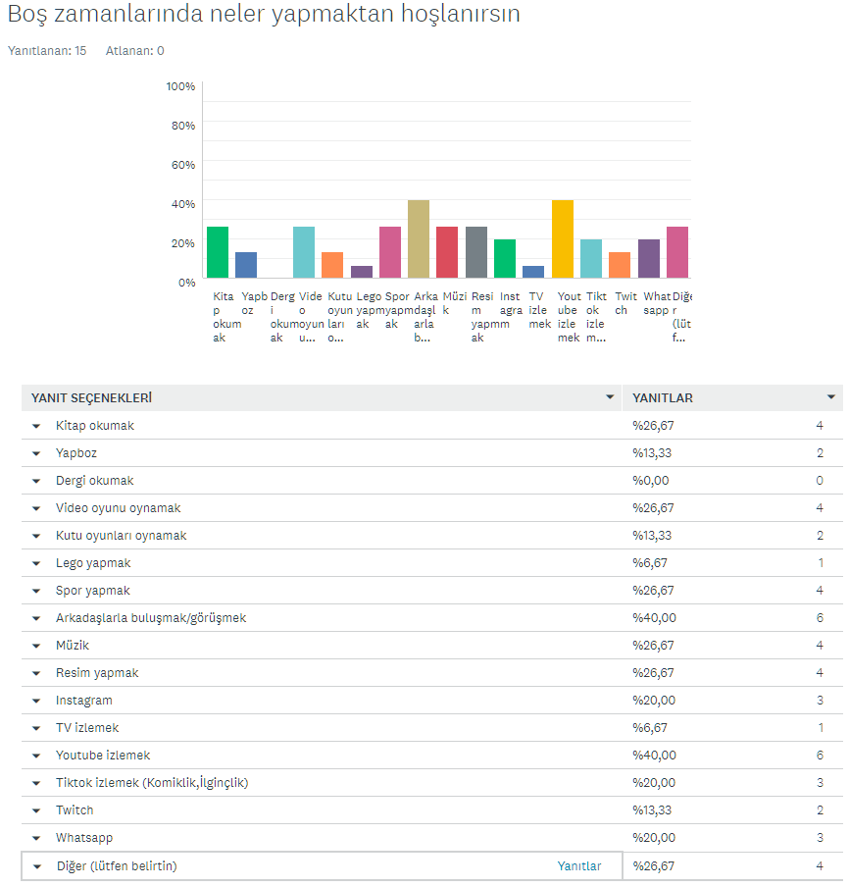
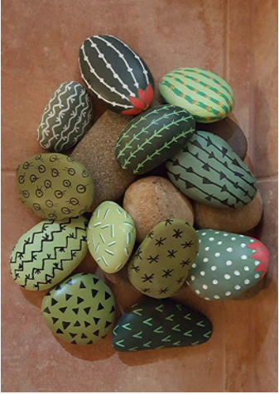
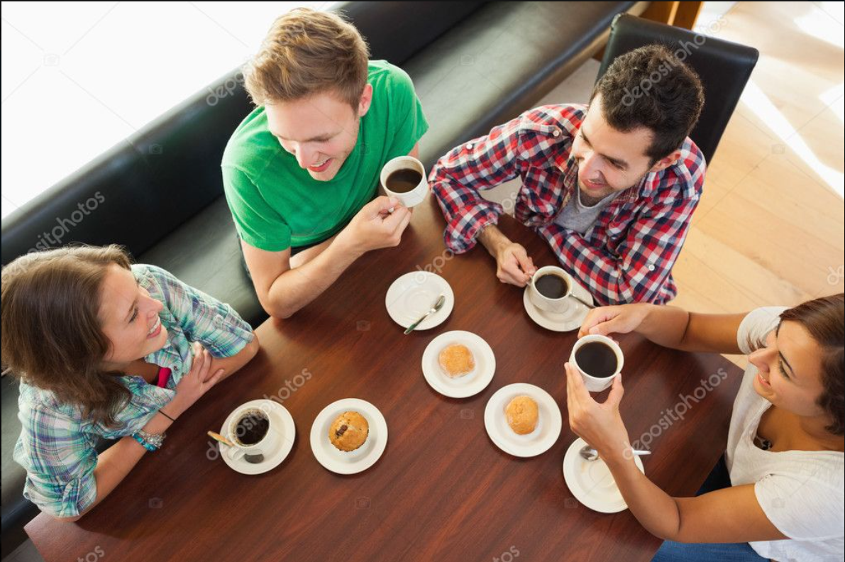

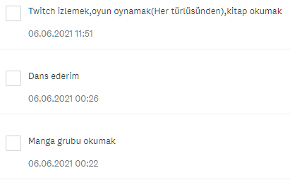
Z Kuşağı, arkadaşlarıyla buluşmayı onlarla görüşmeyi çok çok özledi. Dergi okuyan da kalmadı. Az biraz Lego yapan da var boş vakitlerinde.

Slide 13

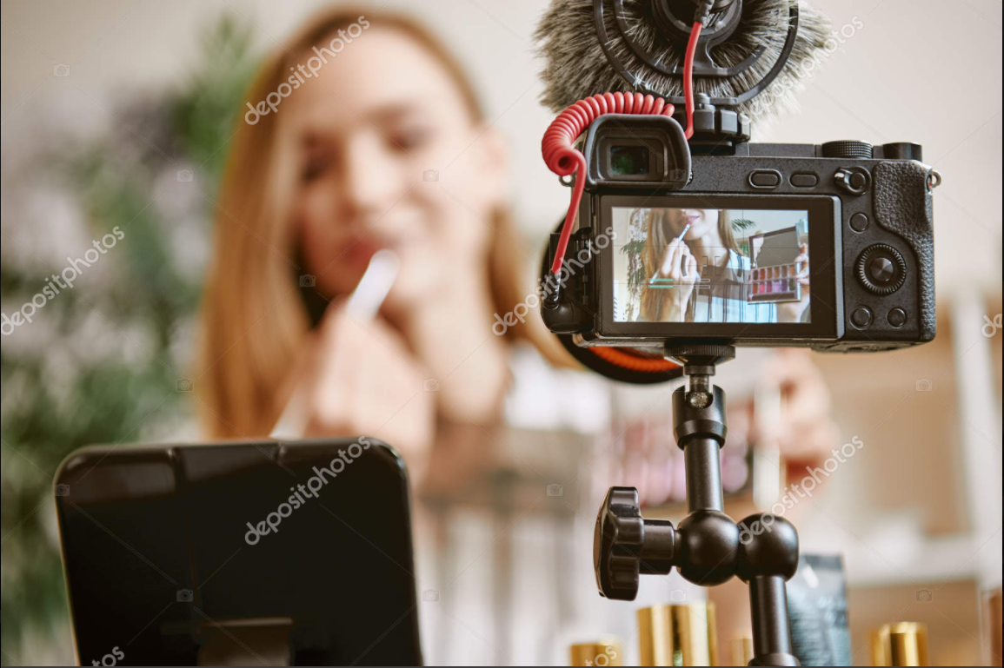

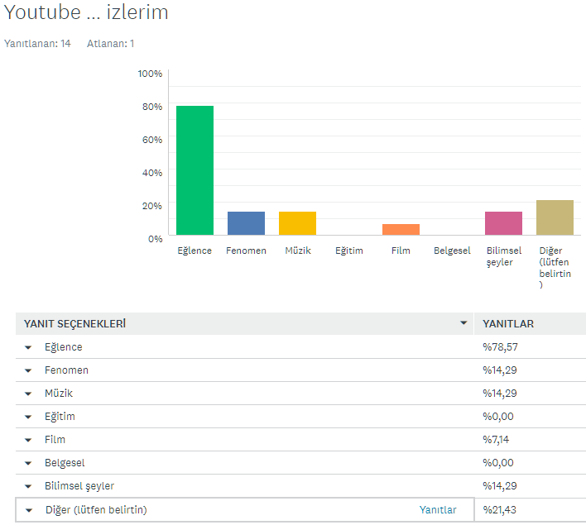
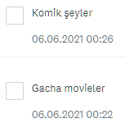
Z Kuşağı, Youtube’da en çok eğlenmek için vakit geçirir.
Biraz da youtuber takibi.
Müziksiz de olmaz elbette!

Slide 14
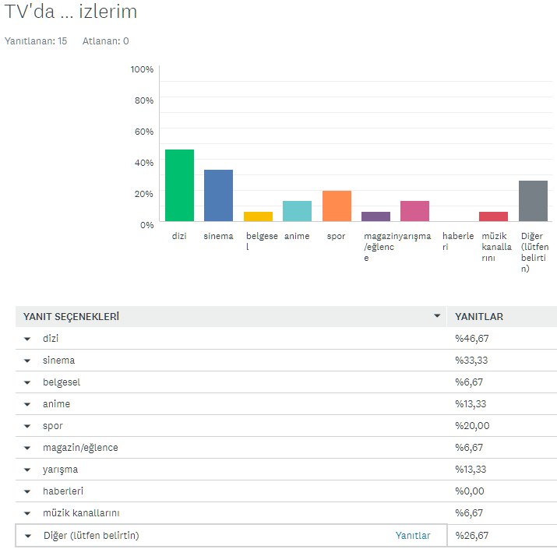
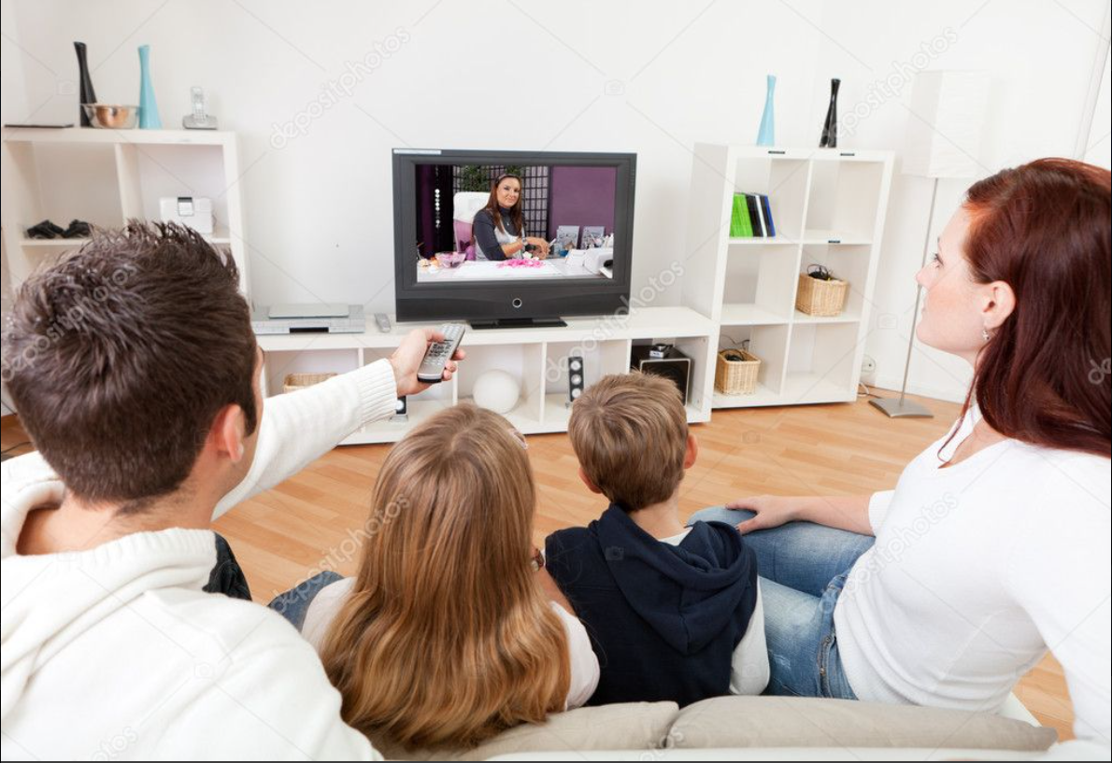
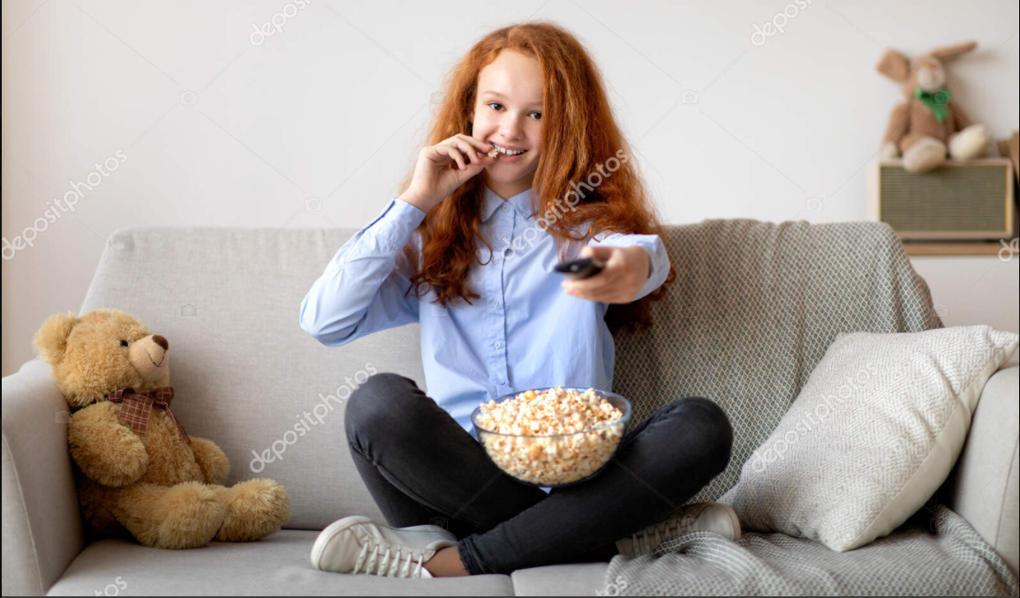
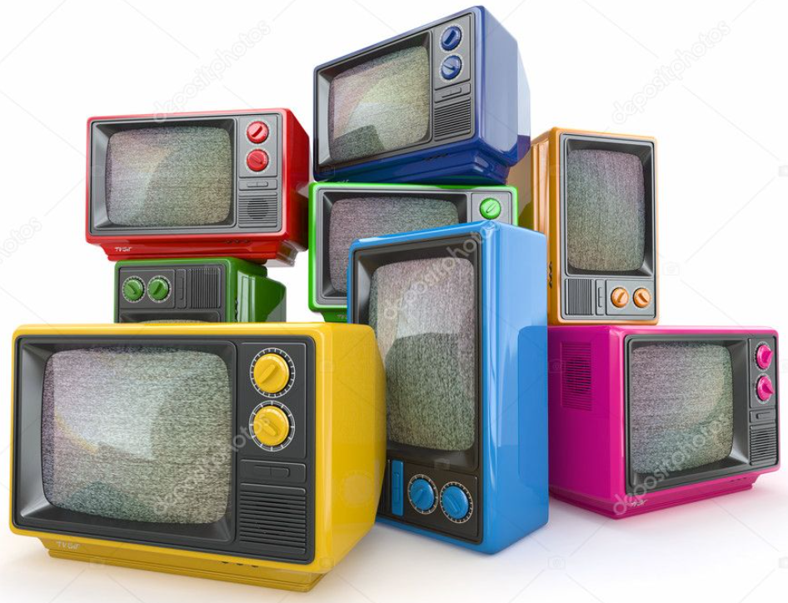
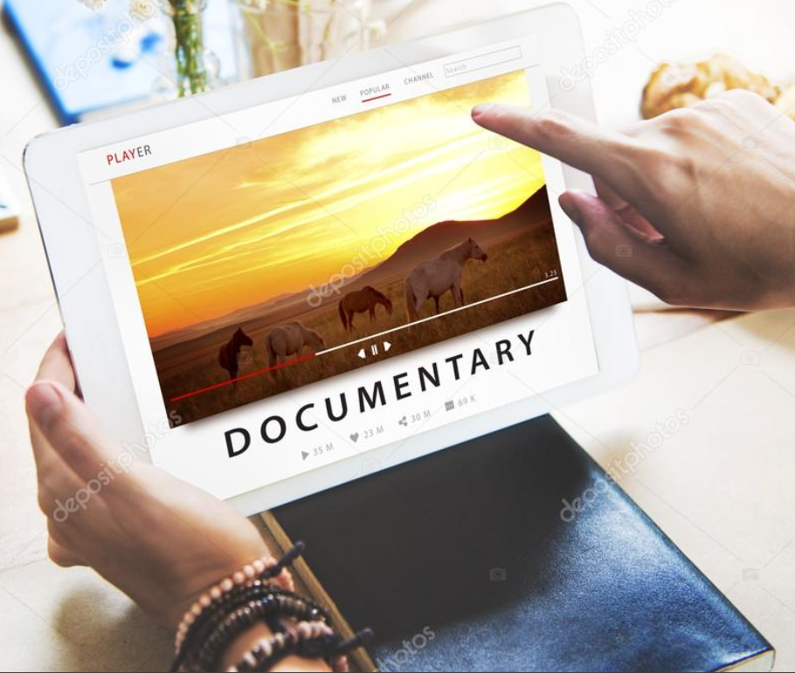

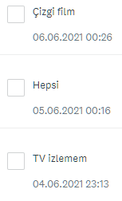
Z Kuşağı, sanılanın aksine TV de izler.
Her şeyi izler mi peki ? *Elbette hayır.
Hiç haber izlemez mesela.
Belgesel de izlemez☺

Slide 15


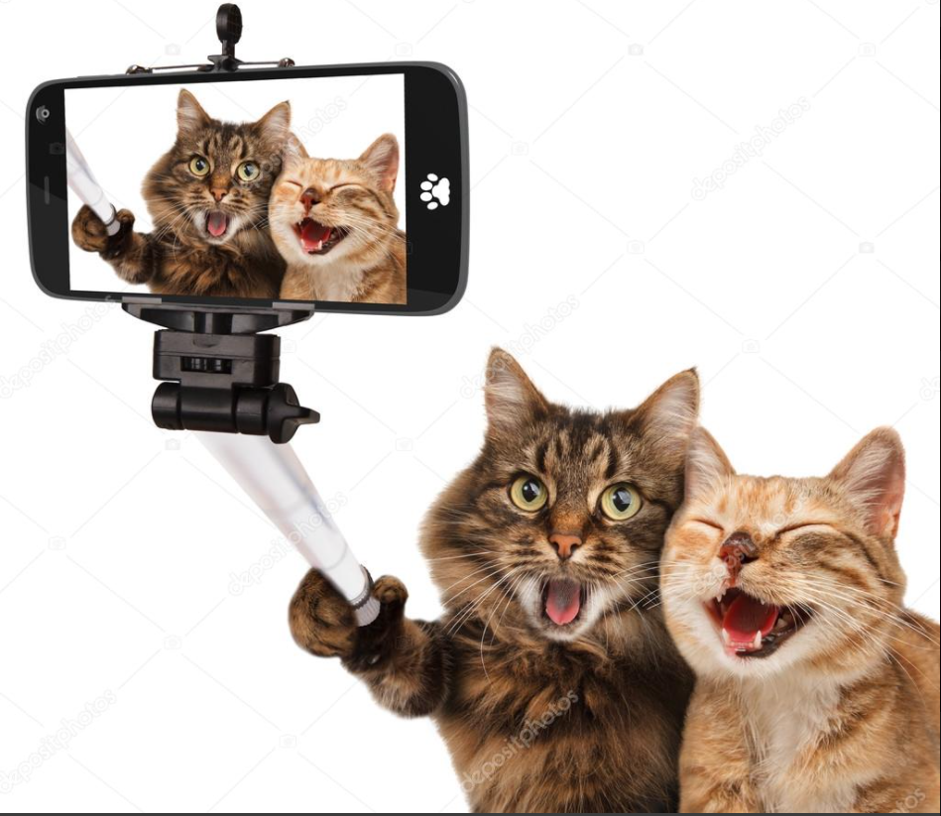
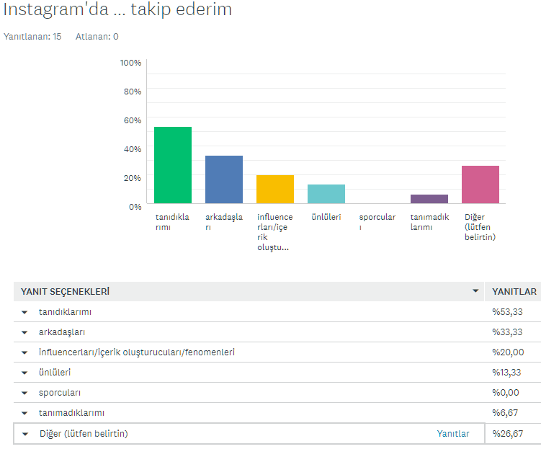
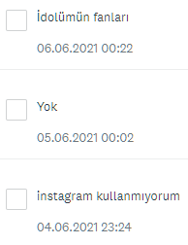
Z Kuşağı, Insta’da en çok tanıdıklarını ne yapıyor onları izlemek için vakit geçirir.
Biraz da arkadaşlara bakıp çıkmak için.
Sporcuları neden takip eden yok bilinmez:)

Slide 16
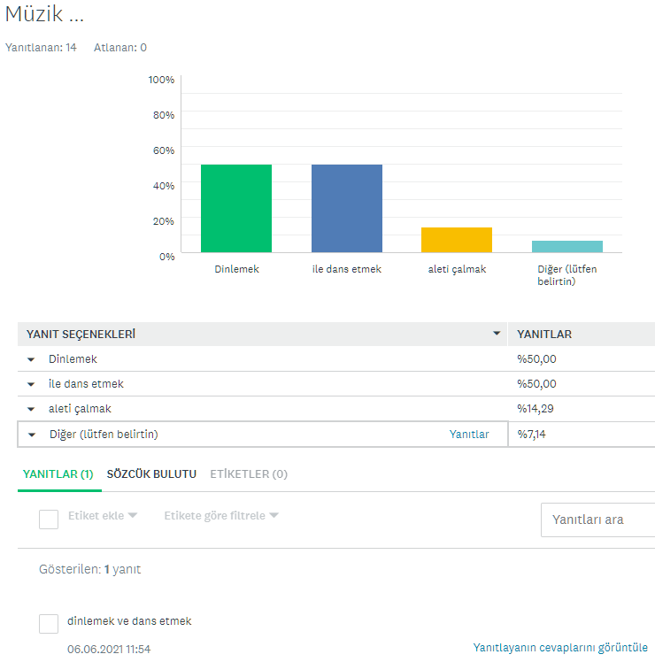

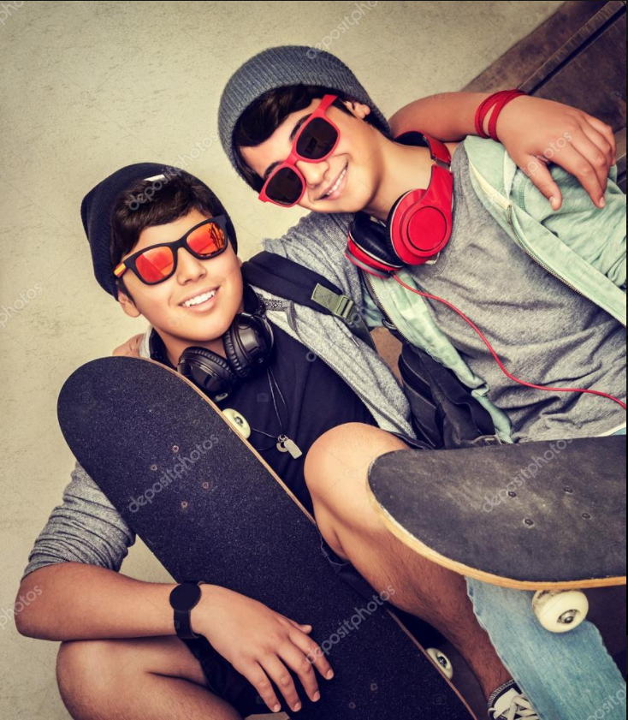
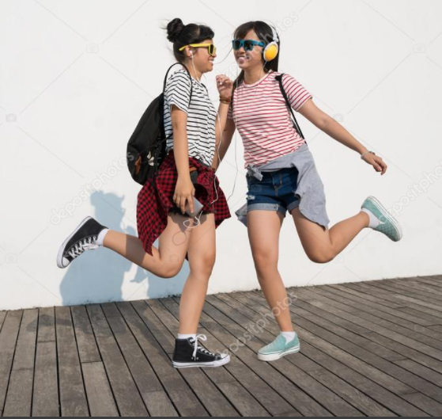
Z Kuşağı,
Müziksiz ol(a)maz!
Dinler ve dans eder.
İkisi birlikte özellikle

Slide 17
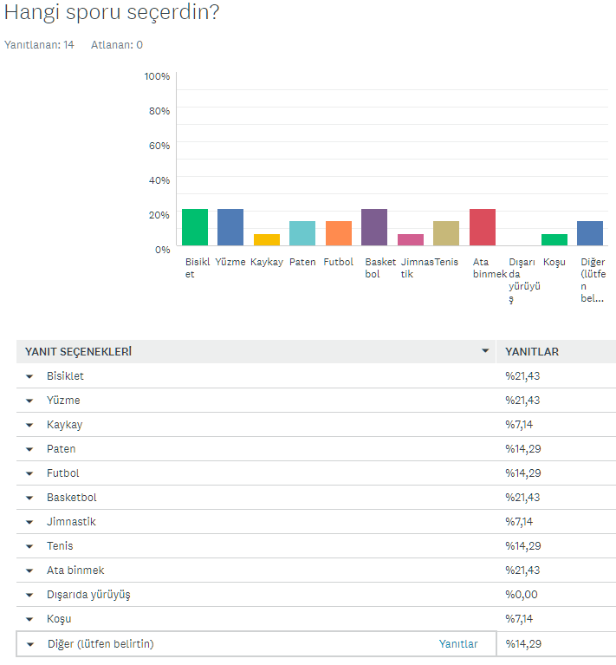

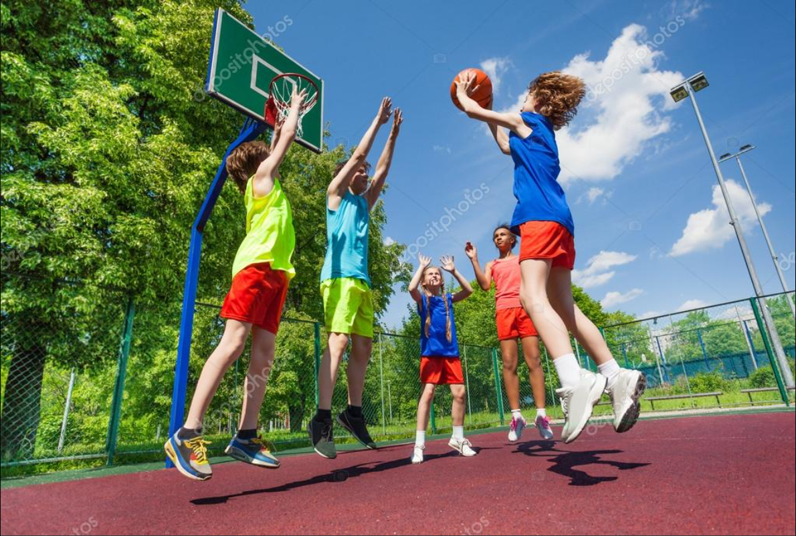
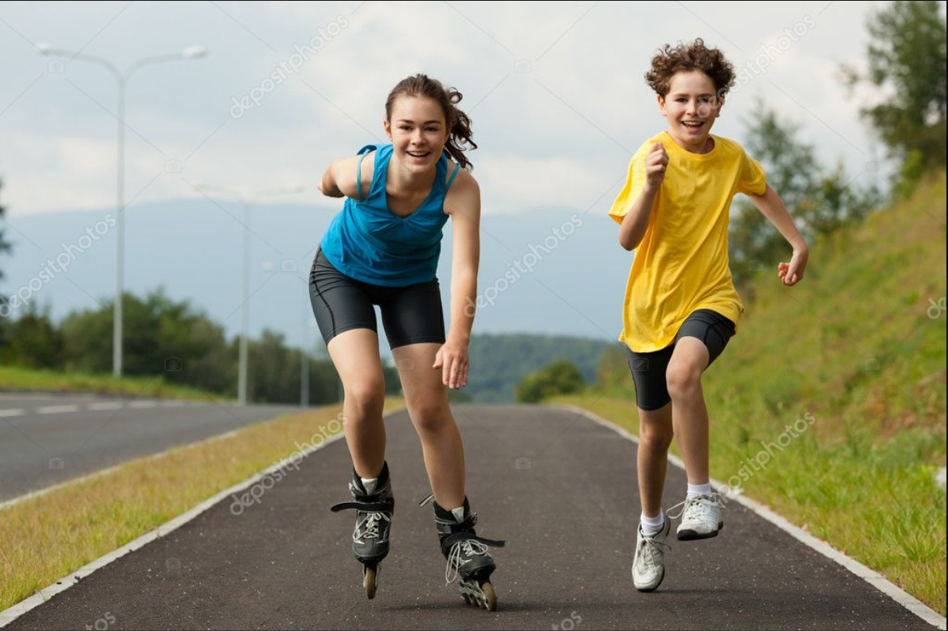
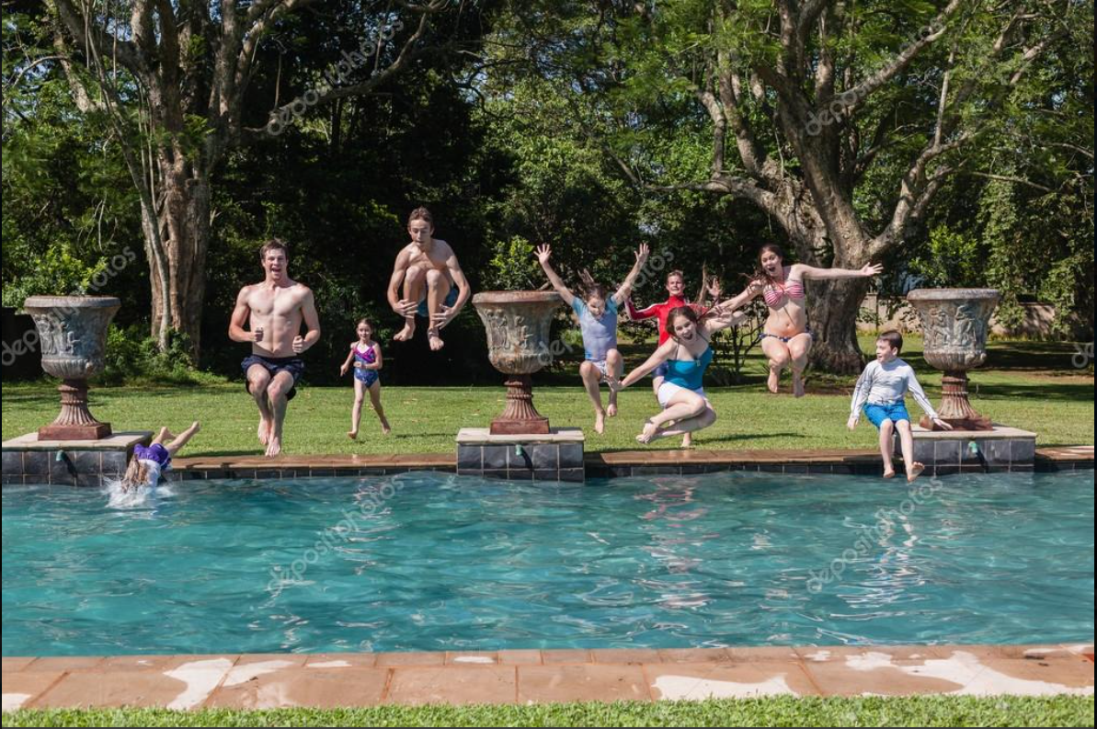


Z Kuşağı spor her türlüsünü yapar. İzlemez, Yapar☺

Slide 18



Z Kuşağı = Müziksiz ol(a)maz!
Türkçe müzik hiç dinlemez☹

Slide 19



Z Kuşağı = Video Oyunu
Haftada 5-10 saatten az video oyunu oynayanı yok bu kuşağın☺

Slide 20




Z Kuşağı, teknolojinin içine doğan bir kuşaktır. Tüm teknolojik gelişmelere kısa sürede uyum sağlamıştır. Z kuşağı icin sosyal ağlar, akıllı telefonlar gibi varlığı benimsenmiş bir teknolojidir.

Slide 21







Z Kuşağı = Video Oyunu
Savaş, dövüş, araba oyunları hala popüler.
Minecraft’ı da unutmamak lazım.

Slide 22








Z Kuşağı pizza, hamburger sever ama lahmacun ve köfte de☺

Slide 23




Z Kuşağı, havamızın öneminin farkında.
Yalnız kalmayı da kim ister ki…

Slide 24



Z Kuşağı, yurtdışına çıkmayı orada da en azından belli bir süre geçirmeyi istiyor.

Slide 25



Eskiden evinizde buzdolabı, çamaşır makinesi, bulaşık makinesi, radyo, TV, bilgisayarınız var mı diye sorulurmuş. Biz de sorumuzu güncelledik elbette akıllı telefonu olmayan var mı?
Elbette çok azımızın yok…

Slide 26





Z Kuşağı, pek doktor olmak istemiyor galiba. En sevdiği şeyin mesleği olmasını istemesi de ne güzel değil mi?

Slide 27








Z Kuşağı en çok İngilizce dersini sever sonra da matematik.

Slide 28








Z Kuşağı pandemi nedeniyle mecburen deneyimlediği uzaktan eğitimden hiç de memnun değil.

Slide 29




Z Kuşağı, rol modelini sanat dünyasından ve ailesinden seçiyor.

Slide 30











Slide 31







Telefon sonrasında da diğerleri…

Slide 32





Pek fazla dünyadaki diğer Z kuşak hareketlerini takip etmiyoruz galiba☹

Slide 33







